Slide 1


YOUR LOGO HERE

Slide 2


Capture The Flag (CTF)
>_Διαγωνισμοί Κυβερνοασφάλειας
Στους διαγωνισμούς CTF οι συμμετέχοντες πρέπει να λύσουν έναν αριθμό από δοκιμασίες/πρόκληση (challenge) σε θέματα σχετικά με την κυβερνοασφάλεια.
Για να αποδείξουν ότι έλυσαν την πρόκληση, πρέπει να παρουσιάσουν ότι κατάφεραν να ανακτήσουν τη μυστική σημαία που ήταν κρυμμένη μέσα στη κάθε πρόκληση.
Η σημαίες είναι ένα κείμενο της μορφής: FLAG{Th1S_iS_aN_eX4mPL3_fL4g}
1
3
4
2

Slide 3
Capture The Flag (CTF)
>_Βασικές Κατηγορίες Δοκιμασιών
Κρυπτογραφία (Cryptography)
κρυπτογράφηση και αποκρυπτογράφηση πληροφοριών
Παγκόσμιος Ιστός (Web)
λειτουργία και ασφάλεια διαδικτυακών εφαρμογών
Αντίστροφη Μηχανική (Reverse Engineering)
ανάλυση εκτελέσιμων προγραμμάτων σε γλώσσα μηχανής
Εκμετάλλευση Αδυναμιών Προγραμμάτων (Binary Exploitation)
αναγνώριση και εκμετάλλευση αδυναμιών σε προγράμματα
Ψηφιακή εγκληµατολογία (Digital Forensics)
ανάλυση πληροφοριών, ανάκτηση ψηφιακών δεδομένων
Υλικό (Hardware)
εκμετάλλευση αδυναμιών σε υλικό
Διάφορα (Miscellaneous)
επίλυση γρίφων και προβλημάτων

Slide 4



Capture The Flag (CTF)
>_Δομή Δοκιμασίων
Offline δοκιμασίες
  Ανάλυση αρχείων στον υπολογιστή μας
  (πχ. σπάσιμο κωδικού σε αρχείο)
  Συνήθης κατηγορίες: Reversing, Cryptography
Online δοκιμασίες
  Επίθεση σε ένα σύστημα στο δίκτυο
  (πχ. επίθεση σε μια ιστοσελίδα)
  Συνήθης κατηγορίες: Web, Binary exploitation

Slide 5
Getting Started
>_Websites to use
Χρήσιμες Ιστοσελίδες:
CTFtime: Tracks CTF events, team rankings, and schedules
Hacktricks: hacking tricks & techniques
CyberChef: a web app for encryption, encoding, compression and data analysis
Crackstation: Online Password Hash Cracking
Webhook.site: unique URLs & e-mail addresses to see everything that’s sent there instantly

Slide 6
Getting Started
>_Platforms to use
Πλατφόρμες για εξάσκηση:
HackTheBox: Online cybersecurity training platform
TryHackMe: Online platform for learning cyber security
picoCTF: Computer security education program
Portswigger Web Security Academy: Online training center for web application security
BugBountyHunter: Learn how to test for security vulnerabilities on web applications
CyberDefenders: Training platform focused on the defensive side of cybersecurity
CyberSecLabs: Training labs to learn and practice penetration testing

Slide 7
Getting Started
>Tools to use
Χρήσιμα Εργαλεία & Ιστοσελίδες:
Nmap: Network scanning tool to identify open ports & services
Burp Suite: Web app vulnerability scanner & testing tool
Wireshark: Network protocol analyzer for inspecting traffic
Metasploit Framework: Penetration testing framework for exploiting vulnerabilities
Ghidra: Reverse engineering framework for analyzing binaries
Hashcat: Password cracking tool for recovering hashed credentials
John the Ripper: Password cracker for recovering weak or hashed passwords

Slide 8
Getting Started
>_OS/VM to use
Λειτουργικά Συστήματα:
Kali Linux: Preloaded OS with tools for penetration testing and CTF challenges
ParrotOS: Preloaded lightweight OS for security testing, privacy, and forensics

Slide 9
European Cybersecurity Challenge
>_ECSC
Τι είναι ο ECSC;
Ο Ευρωπαϊκός Διαγωνισμός Κυβερνοασφάλειας είναι ένας ετήσιος διαγωνισμός που συγκεντρώνει τα καλύτερα νεαρά ταλέντα της κυβερνοασφάλειας από όλη την Ευρώπη για να διαγωνιστούν σε απαιτητικές προκλήσεις.
Διοργάνωση
Το ECSC διοργανώνεται από τον ENISA (Οργανισμός της Ευρωπαϊκής Ένωσης για την Κυβερνοασφάλεια), σε συνεργασία με εθνικούς οργανισμούς κυβερνοασφάλειας και άλλους φορείς από τις συμμετέχουσες χώρες.

Slide 10
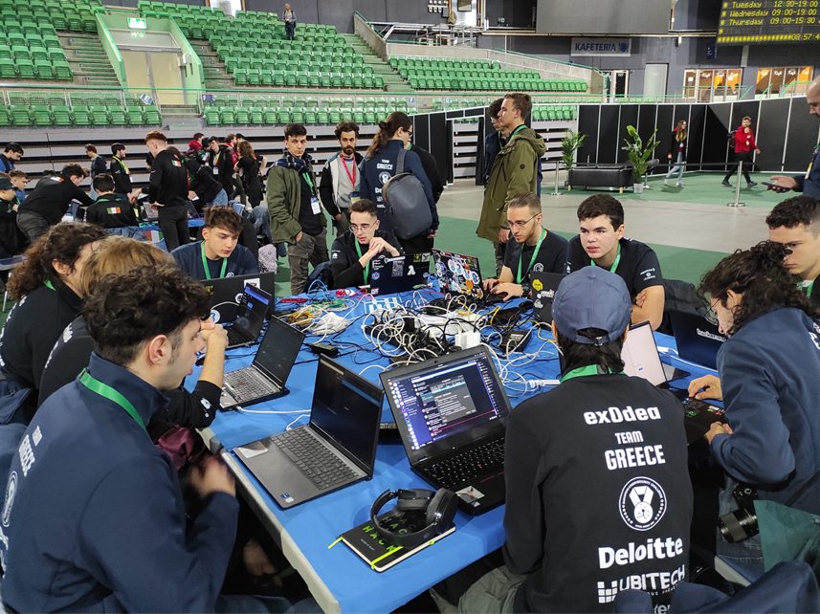
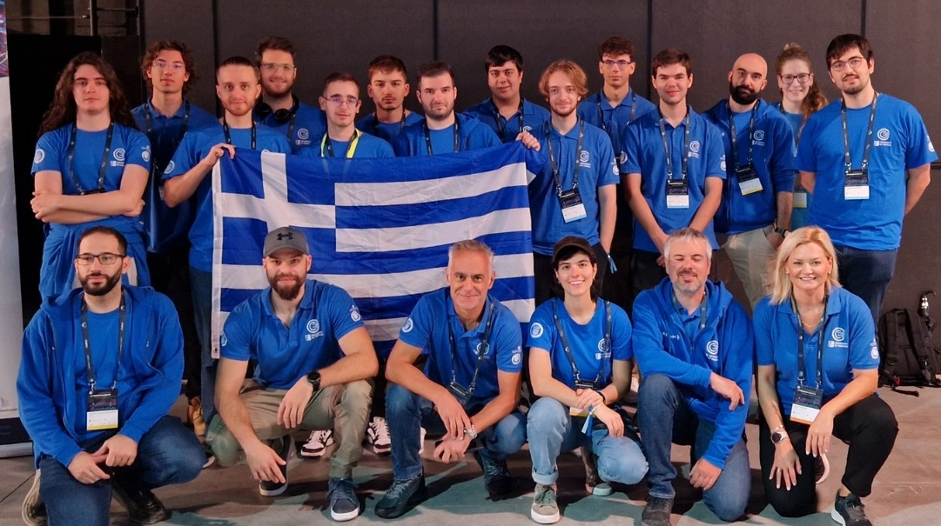
European Cybersecurity Challenge
>_ECSC
Συμμετέχοντες
Στο ECSC συμμετέχουν νέοι ηλικίας 14–25 ετών, κάθε ομάδα έχει 5 juniors (14–20 ετών) και 5 seniors (21–25 ετών)
Το 2024 ο διαγωνισμός έγινε στο Τορίνο της Ιταλίας
Το 2025 ο διαγωνισμός θα γίνει στην Βαρσοβία της Πολωνίας
TEAM GREECE
Τορίνο,Ιταλία 2024
Περισσότερες πληροφορίες στο ecsc.gr

Slide 11











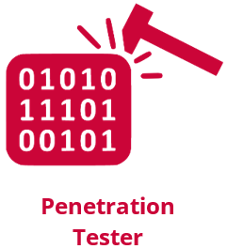
Cybersecurity Roles
>_Based on ENISA’s ECSF

Slide 12
Initiatives & Projects
>_At your University
Πληροφορίες για τοπικές δράσεις, πρότζεκτ, ομάδες σχετικές με την κυβερνοασφάλεια.

